Slide 1
第八章 Linux下的版本控制工具
目标:
掌握Linux操作系统下SVN及Git版本控制工具的使用:
1)了解Linux环境下的版本管理工具
2)掌握SVN的操作与使用

Slide 2
几种版本控制工具
CVS 是一个版本控制系统。使用它,可以记录下你的源文件的历史
Subversion 最初的设计Team定下了几个简单的目标。 它必须在
功能上可取代 CVS,所有 CVS 可做到的事, 它都要能够作到。
还有, Subversion 应该要和 CVS 很相像, 任何 CVS 使用者只要花费少许的力气, 就可以很快地上手
Git 用于 Linux 内核开发的版本控制工具。与常用的版本控制
工具 CVS, Subversion 等不同,它采用了分布式版本库的方式,
不必服务器端软件支持,使源代码的发布和交流极其方便

Slide 3
SVN使用
常用命令:
checkout(co) 提取
commit(ci) 提交
update(up) 更新
list(ls) 列表

Slide 4
SVN使用
导入数据到库中
svn import -m “first import” ./project http://192.168.19.128/project
导出数据到本地
svn co -username user1 -password user1 http://192.168.19.128/project
添加／修改文件并提交
svn add new.txt
svn ci -m “test” new.txt

Slide 5
SVN使用
查看文件或者目录状态
svn status path(目录下的文件的状态,正常状态不显示)
[?:不在svn的控制中;M:内容被修改;C:发生冲突;A:
预定加入到版本库;K:被锁定]
svn status -v path(显示文件和子目录状态)
第一列保持相同,第二列显示工作版本号,第三和第四列显示最后一次修改的版本号和修改人。
注:svn status、svn diff和 svn revert这三条命令在没有网络的情况下也可以执行的,原因是svn在本地的.svn中保留了本地版本的原始拷贝。

Slide 6
SVN使用
版本回滚操作
svn up -r 1
加锁/解锁
svn lock -m “LockMessage“ [--force] PATH
例如:
svn lock -m “lock test file“ test.php
svn unlock PATH

Slide 7
Git使用
初始化 git 仓库
mkdir project # 创建项目目录
cd project # 进入到项目目录
git init # 初始化 git 仓库。此命令会在当前目录新建一个 .git 目录，用于存储 git 仓库的相关信息

Slide 8
Git使用
touch README
git add -A # 添加所有改动的文档
git commit -m "Initial commit"

Slide 9
Git使用
从服务器下载仓库
git clone https://github.com/CecilHarvey/yapb
将本地已commit的改动上传到服务器
git push
从服务器更新最新版本
git pull

Slide 10
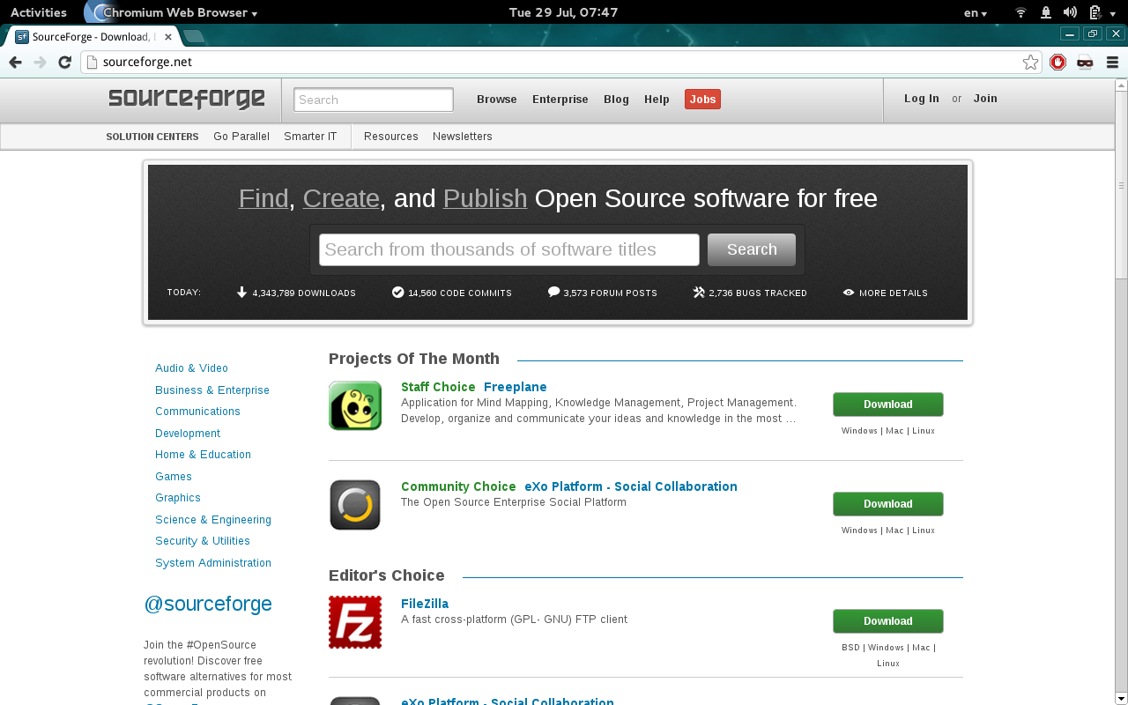
开源代码托管网站简介
SourceForge
http://sourceforge.net/
老牌代码托管网站

Slide 11
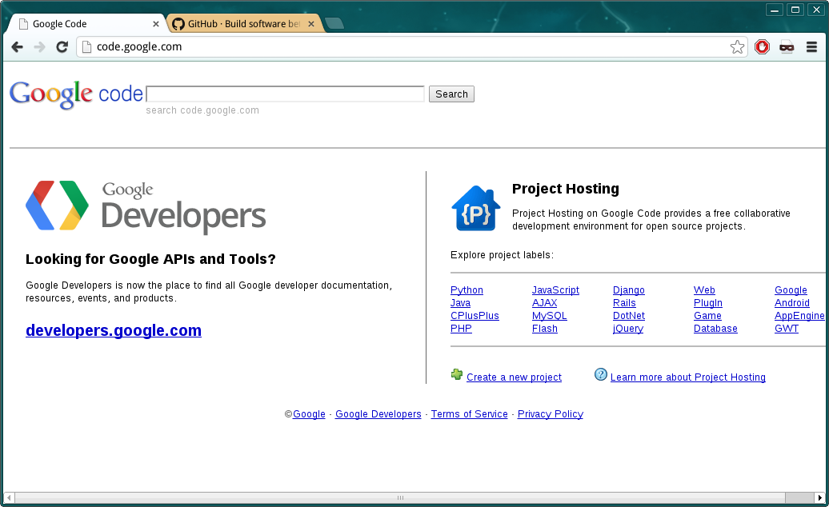
开源代码托管网站简介
Google Code (目前在中国大陆无法访问)

Slide 12
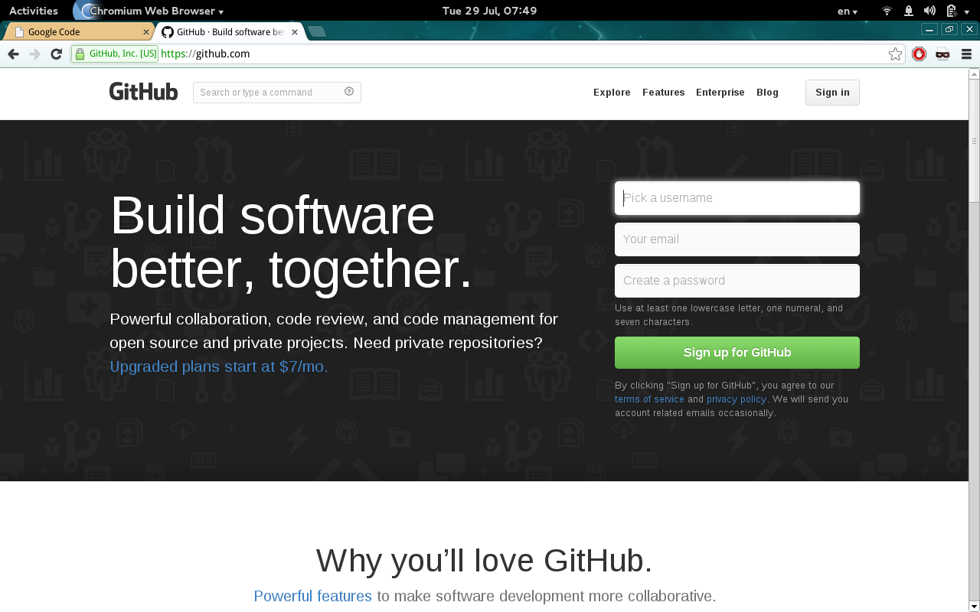
开源代码托管网站简介
GitHub，社交编程

